Slide 1
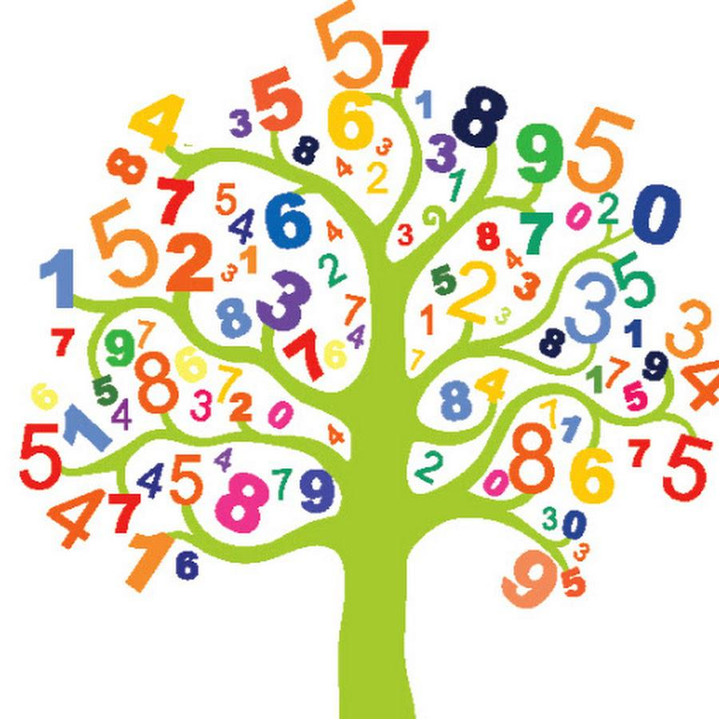
MATEMATIKA
5- sinf
MAVZU: O‘NLI KASRLARNI QO‘SHISH
VA AYIRISH

Slide 2
• vergulga e’tibor bermasdan qo‘shish (ayirish) bajariladi;
Yangi mavzu bayoni:
O‘nli kasrlarni qo‘shish (ayirish) uchun:
• oldin ularning verguldan keyingi raqamlari soni nollar qo‘yib tenglashtiriladi;
• so‘ng ular “ustun” qilib, vergul vergulning tagiga tushadigan qilib
yoziladi;
• hosil bo‘lgan songa tepadagi o‘nli kasrlar vergullari tagiga
tushadigan qilib vergul quyiladi.

Slide 3
6,5 = 6,500
O‘nli kasrlarni qo‘shish:
Misol. 6,5 va 3,461 o‘nli kasrlarni qo‘shaylik.
“ ustun” ko‘rinishi:
6,500 = 6 $\frac{500}{1000}$
3,461 = 3 $\frac{461}{1000}$
6,500
+
3,461
9,961
6 $\frac{500}{1000}$ +
3 $\frac{461}{1000}$
= 9 $\frac{961}{1000}$= 9,961
6,500 + 3,461 =

Slide 4
6,5 = 6,500
O‘nli kasrlarni ayirish:
Misol. 6,5 va 3,461 o‘nli kasrlarni qo‘shaylik.
“ustun” ko‘rinishi:
6,500
6,500 = 6 $\frac{500}{1000}$
3,461 = 3 $\frac{461}{1000}$
-
3,461
3,039
6 $\frac{500}{1000}$ -
3 $\frac{461}{1000}$
= 3 $\frac{39}{1000}$= 3,039
6,500 - 3,461 =

Slide 5
1 - kuni: 2,14 t
344 - masala
Omborga birinchi kuni 2,14 t, ikkinchi kuni esa 3,65 t yuk tushirildi. Bu ikki kun ichida omborga qancha yuk tushurilgan?
2 - kuni: 3,65 t
Topish kerak jami omborga qancha yuk tushurilgan?
Yechish: 2,14 t + 3,65 t = 5,79 t
Javob: omborda jami 5,79 t yuk tushurilgan.

Slide 6
345 - misol
3,8 + 6,1 =
9,9
b) 0,02 + 0,01 =
0,03
d) 1,23 + 9,77 =
11
3,8
0,02
+
1,23
6,1
9,9
+
0,01
0,03
+
9,77
11,00
e) 0,003 + 0,006 =
25
0,009
g) 24,2 + 0,8 =
0,003
24,2
+
0,006
0,009
+
0,8
25,0

Slide 7
348 - misol
Ayirmani toping:
3,4
b) 12,23 - 9,12 =
3,11
f) 0,06 - 0,02 =
0, 04
a) 9,5 - 6,1 =
-
9,5
-
12,23
-
0,06
6,1
3,4
9,12
3,11
0,02
0,04
g) 0,008 - 0,001 =
3,11
i) 42,53 - 2,53 =
40
-
0,008
-
42,53
0,001
0,007
2,53
40,00

Slide 8
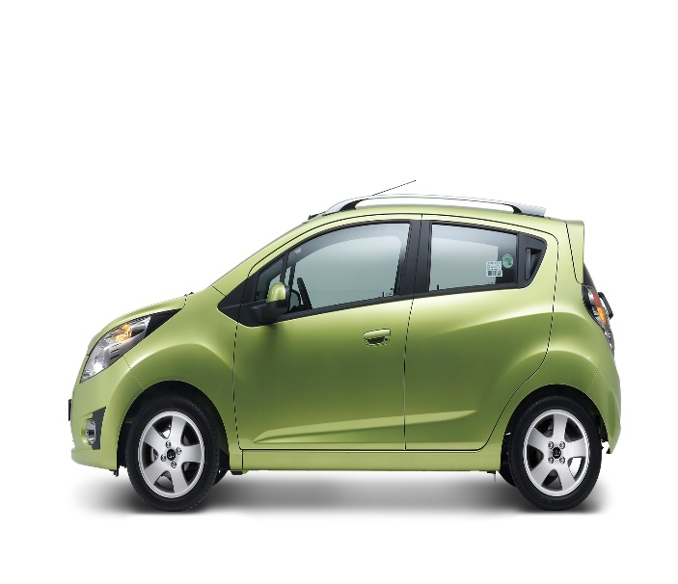
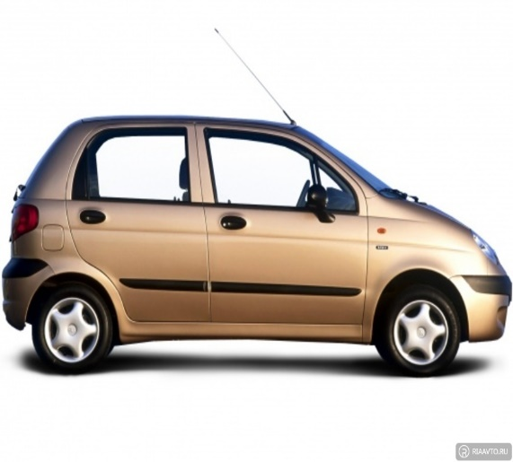
354 - masala
Rasmdagi “Spark” avtomobili “Matiz”avtomobilidan a) qanchaga uzun? b) qanchaga baland?
150 cm
152,2 cm
349,5 cm
364 cm
a) 364 cm - 349,5 cm =
24,5 cm
b) 152,2 cm – 150,0 cm =
2,2 cm
-
364,0
-
152,2
349,5
24,5
150,0
2,2

Slide 9
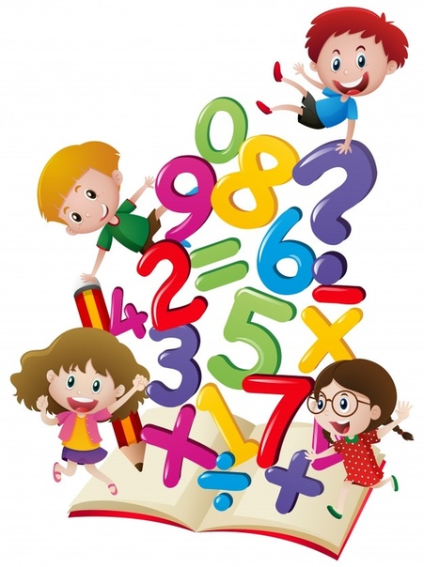
Mustaqil bajarish uchun topshiriqlar:
Darslikning 85 - betidagi
351 -, 352 -, 353 – misol va masalalarni bajarish.

